Slide 1

Những project đã “shutdown” trong năm Covid-19

Slide 2
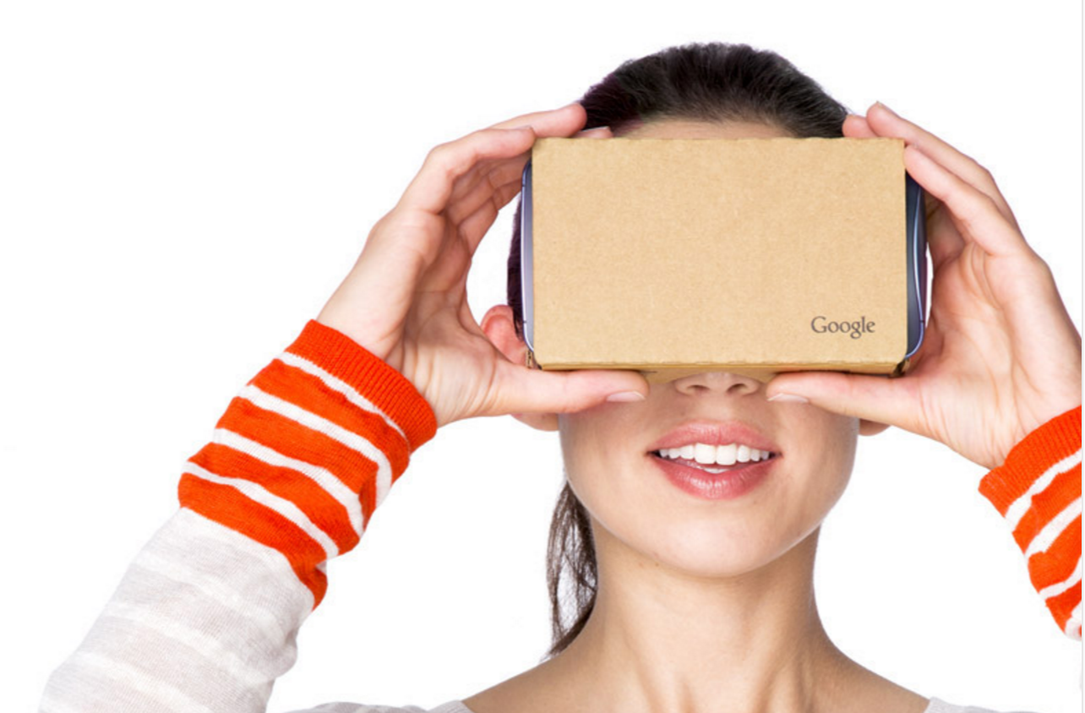
Cardboard
Dự án Kính thực tế ảo (VR) của Google, sử dụng với 1 đầu kết nối smartphone. Được xem như 1 hệ thống chi phí thấp, khuyến khích sự phát triển công nghệ VR.
NămSinh: 2014
NămMất: 2021
Hưởng dương: 6 năm

Slide 3
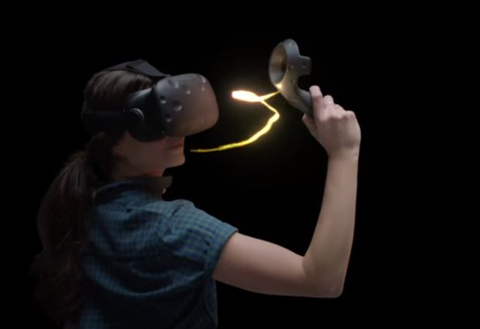
Tilt Brush
Ứng dụng cho phép các người dùng đeo thiết bị Vive và kính VR sáng tạo hình ảnh trong không gian 3D.
NămSinh: 2016
NămMất: 2021
Hưởng dương: 5 năm

Slide 4

App Maker
Công cụ cho phép người dùng tạo và triển khai các ứng dụng kinh doanh trên web dễ dàng, bảo mật mà không tốn 1 dòng code.
NămSinh: 2016
NămMất: 2021
Hưởng dương: 4 năm

Slide 5

Cloud Print
Cho phép người dùng gửi nội dung đến máy in cục bộ từ bất cứ thiết bị nào (web, pc, smartphone).
Đây là dịch vụ rất được các doanh nghiệp và người dùng trong ngành giáo dục ủng hộ.
NămSinh: 2010
NămMất: 2020
Hưởng dương: 10 năm

Slide 6
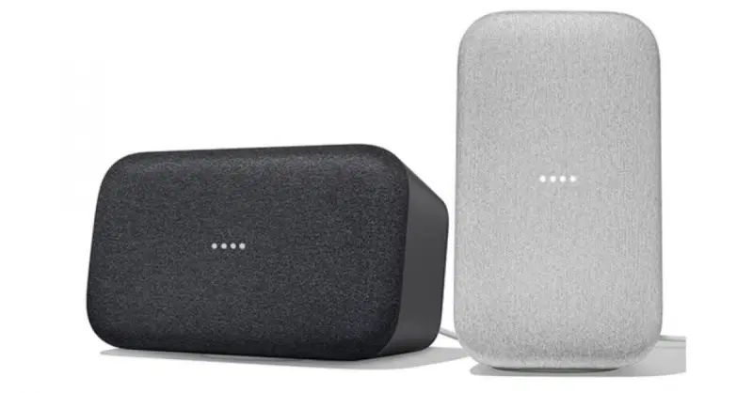
Home Max
Loa thông minh gồm 2 load tweet, 2 loa woofer. Hỗ trợ đầu vào Aux và Type C, công nghệ Smart Sound.
NămSinh: 2017
NămMất: 2020
Hưởng dương: 3 năm

Slide 7

Play Music
Dịch vụ streaming và lưu trữ nhạc, podcast của Google.
12/2020 dịch vụ này ngừng hoạt động và được thay thế bằng YouTube Music và Google Podcasts .
NămSinh: 2011
NămMất: 2020
Hưởng dương: 9 năm

Slide 8

Fabric
Platform hỗ trợ mobile developer xây dựng ứng dụng chất lượng, nắm bắt nhu cầu user và độ tăng trưởng business.
Sau khi thâu tóm Fabric, Google đã sáp nhập Fabric vào nền tảng Firebase.
NămSinh: 2014
NămMất: 2020
Hưởng dương: 6 năm

Slide 9

One Today
Là dịch vụ quyên góp cho các tổ chức phi lợi nhuận, người quyên góp có thể thấy được mục đích sử dụng số tiền mà mình đóng góp, cung cấp những câu chuyện, hình ảnh về những lợi ích của quỹ.
Tháng 2/2020, quỹ này ngừng hoạt động.
NămSinh: 2013
NămMất: 2020
Hưởng dương: 7 năm

Slide 10
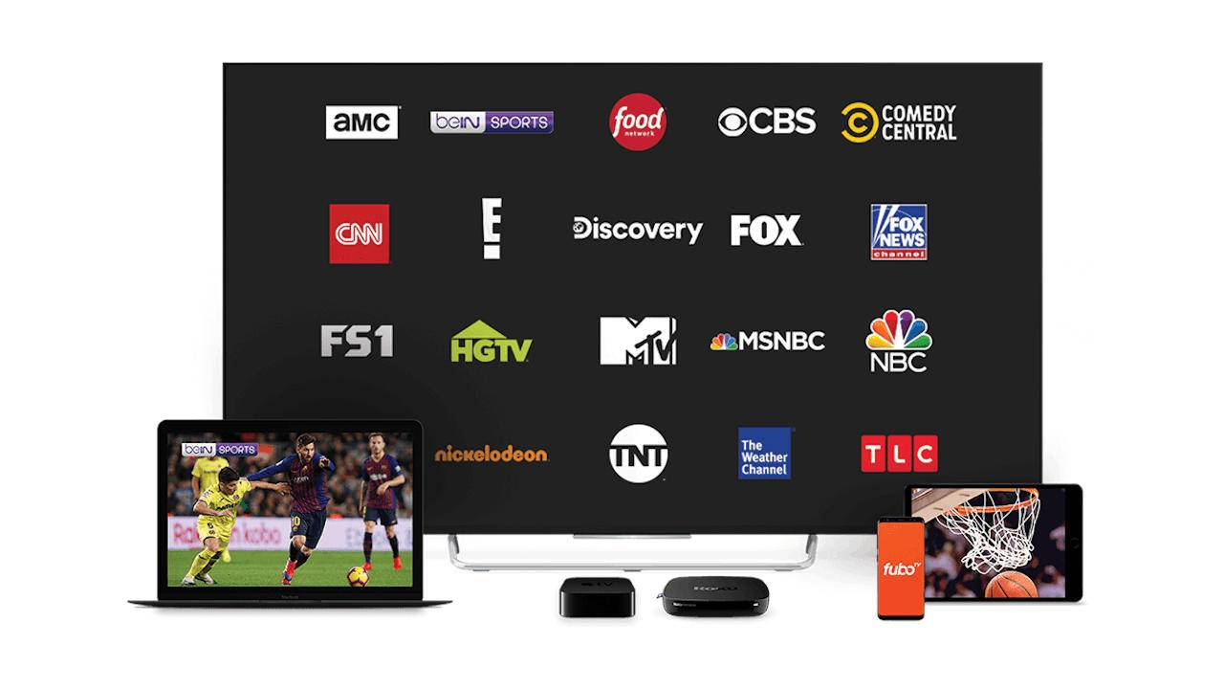
Fiber TV
Dịch vụ Internet truyền hình tốc độ siêu tốc xấp xỉ 1Gbps, gấp 100 lần tốc độ băng thông truyền thống.
NămSinh: 2012
NămMất: 2020
Hưởng dương: 7 năm

Slide 11
Androidify
Phần mềm tuỳ biến avatar cực mạnh dựa trên avatar cơ bản của robot Android.
NămSinh: 2011
NămMất: 2020
Hưởng dương: 9 năm

Slide 12
“Đừng đánh giá tôi bằng thành tựu của tôi. Hãy đánh giá tôi bằng số lần tôi vấp ngã và có thể đứng dậy lần nữa.” – Nelson Mandela –

